Slide 1
基于Storm的SQL处理
小组成员
江梓涵(组长) | 201618013229008
李坚松 | 201618013229011
刘卉 | 201618013229016
张秋平 | 201618013229025
汇报人：江梓涵
制作人：李坚松
Notes:
助教：董晓、李坚松

Slide 2
Outline
系统架构 & 关键技术
  ANTLR
  JGraphT
  Query Plan到Topology的映射
测试
亮点总结

Slide 3
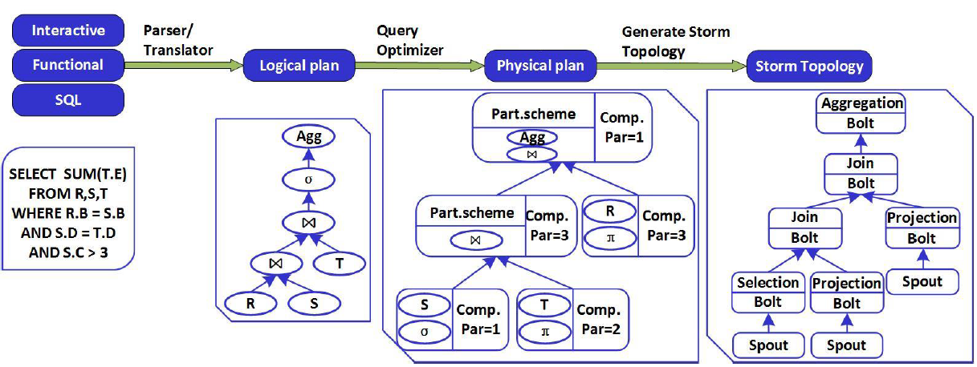
系统架构 & 关键技术
尽量先做Selection操作
动态生成Topology的各个节点
事先定义好各种Bolt算子
ANTLR
Visitor模式深度遍历各个语法树节点
JGraphT
存储Query Plan到DAG
把动态生成的Topology提交给Storm集群
Notes:
Risking CPU and Memory Performance
Joy's Law
摩尔定律
阿姆达尔定律

Slide 4
测试
测试用例一( Projection )
  select tc.id, tc.courseName, tc.courseTeacher, tc.courseTime, tc.location from tc
测试用例二( Projection + Join )
  select student.id, student.name, tc.courseName, tc.location from tc,student where student.id=tc.id within 5000
测试用例三( Projection + Join + Selection )
  select tc.id, tc.courseName, tc.courseTeacher, tc.courseTime, tc.location from tc where tc.courseName=OS
测试用例四(Projection + Group By + Aggregation)
  select student.gender, avg(student.gpa) from student group by student.gender within 2000
测试用例五(Projection + Group By + Aggregation + Join )
  select tc.location, avg(student.gpa) from tc,student where tc.id=student.id group by tc.location within 10000
测试用例六(Projection + Group By + Aggregation + Join + Selection)
  select tc.courseName, avg(student.gpa) from tc,student where tc.id=student.id and tc.location=Building1 group by tc.courseName within 10000
Notes:
RAID 4是带有共享校验硬盘的独立数据盘（ Independent data disks with shared parity disk），与RAID 3类似，不同在于对数据访问是每次一个盘，而RAID 3是每次一个条带，RAID4的读写性能较差，目前较少使用

Slide 5
亮点总结
SQL语句解析的通用性
  ANTLR，基于编译的思路，接口通用
  支持整数和字符串类型，projection没有个数限制
Query Plan(DAG)存储的通用性
  JGraphT，DAG通用
实现了全部的算子Bolt
实现了Query Plan到Storm Topology的动态映射
  Topology自动生成
整个系统的扩展性和自适应性
  接口不局限于某一固定应用
  接口不局限于某一固定数据流
Notes:
Risking CPU and Memory Performance
Joy's Law
摩尔定律
阿姆达尔定律

Slide 6


